Slide 1
2.4 埃尔米特(Hermite)插值
Hermite插值问题的提出
三次 Hermite 插值
2n+1 次Hermite 插值多项式
Hermite插值余项
数值实例

Slide 2
一、 Hermite插值问题的提出
由于理论与实践的需要，在构造插值函数
时，不但要求在节点上函数值相等，而且还要求
它的（高阶）导数值也相等（即要求在节点上具
有一定的光滑度），使得插值函数与被插函数贴
近程度更好，满足这种要求的插值多项式就是
Hermite 插值多项式，有时也称为具有重节点插
值。

Slide 3
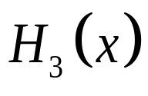
二、 三次 Hermite 插值
问题：求作三次多项式 ，使之满足：
称之为两点三次Hermite插值问题，称满足
插值条件（2.6.1）的 为三次 Hermite 插
值多项式。下面采用构造基函数的方法来确定多
项式 。

Slide 4
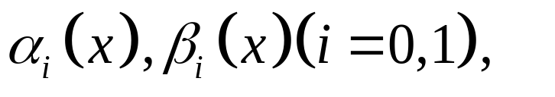
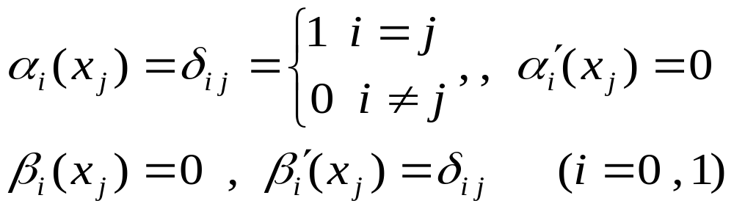
设
则
若 满足
则H₃(x)即为所求。

Slide 5
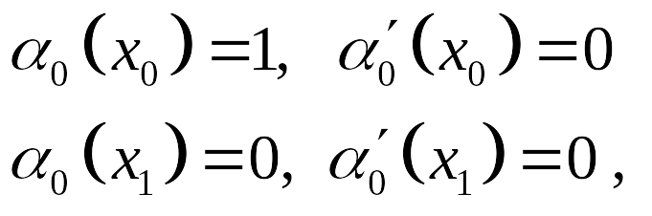
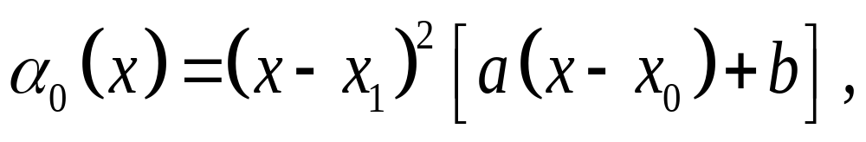
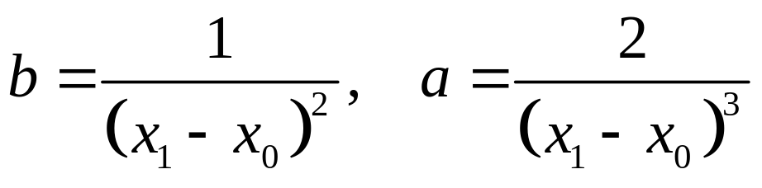
由于
由（2.6.3）可设
再由（2.6.2）可求得
(2.6.2)
(2.6.3)

Slide 6
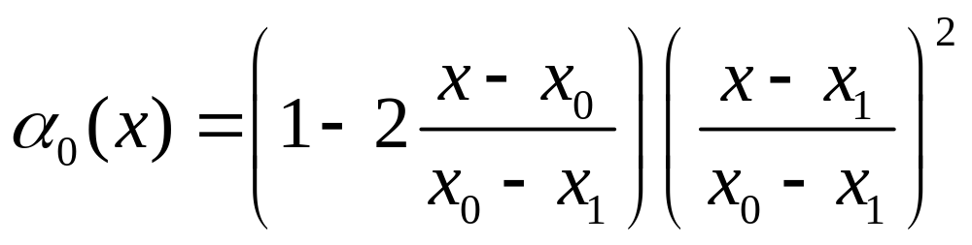

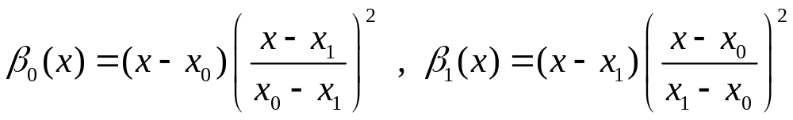
同理可得

Slide 7
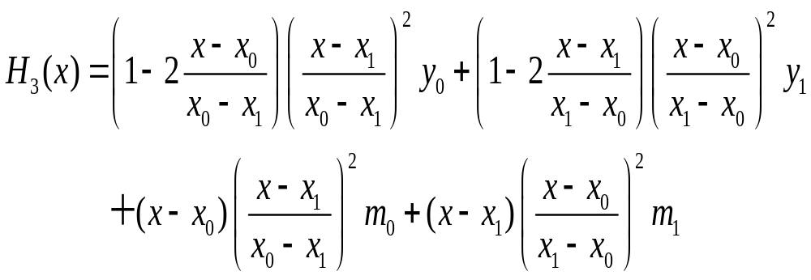
故

Slide 8
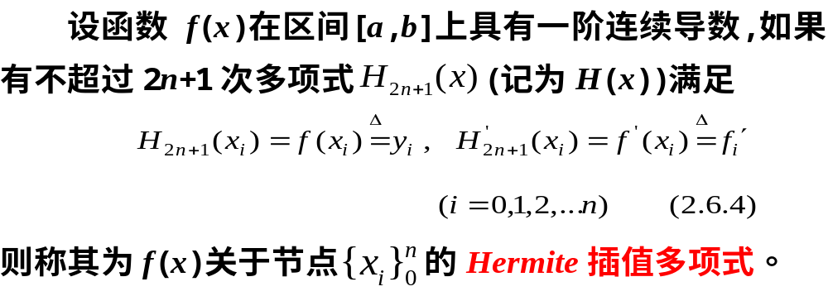
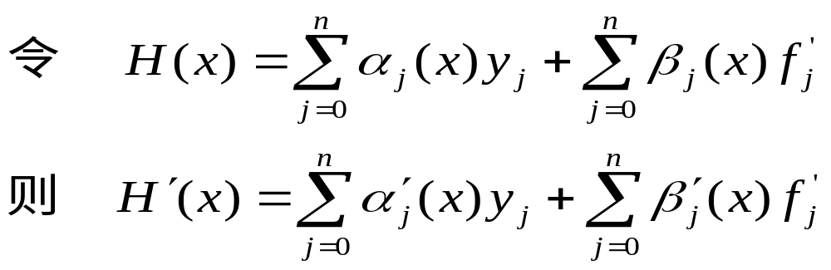
三、2n+1 次Hermite 插值多项式

Slide 9
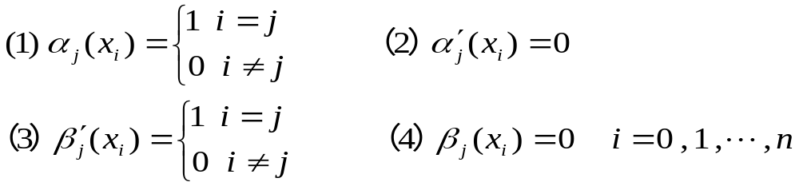

Slide 10
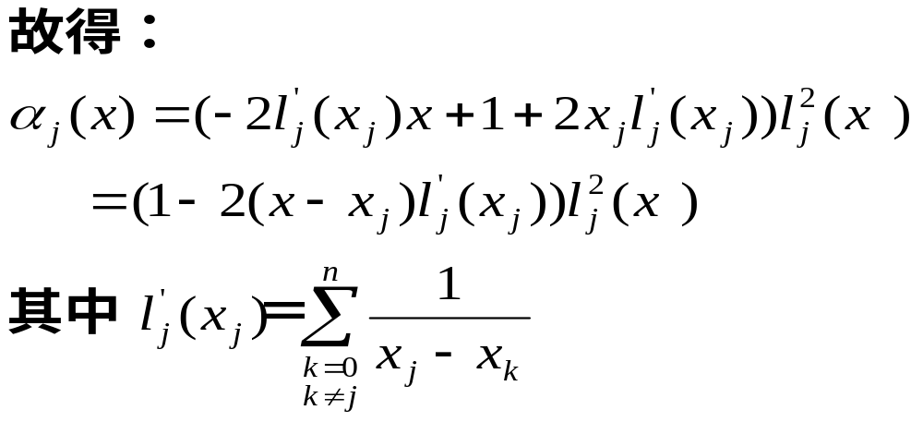
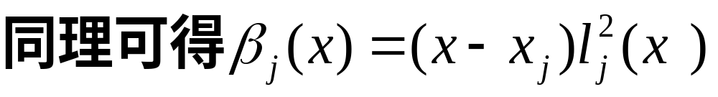

Slide 11
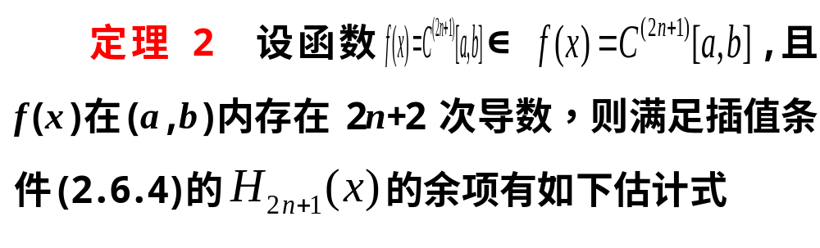
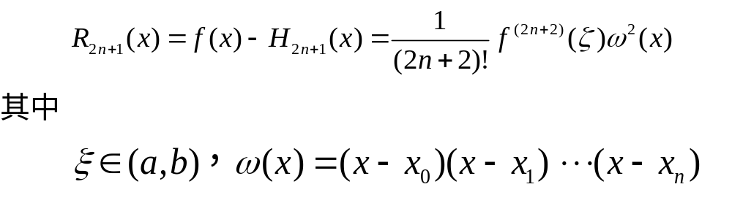
四、Hermite插值余项

Slide 12
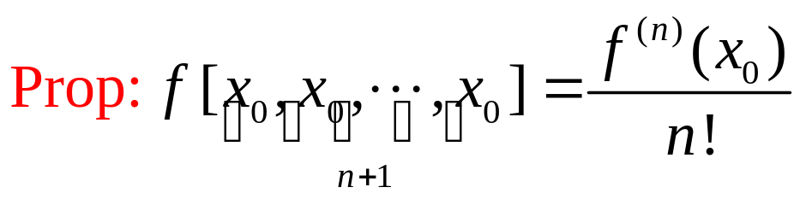
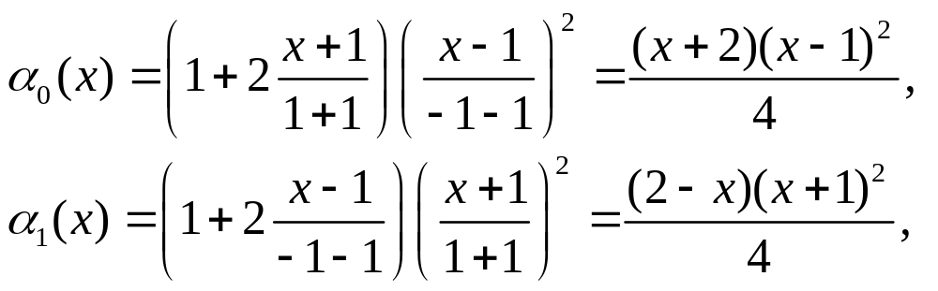
Hermite插值多项式的求法1：（一般情形的Hermite插值）
(1) 利用插值基函数；
(2) 待定系数法；
(3) 利用插商表。
例1: 求不超过3次的多项式 H (x)，使之满足插值条件：
解： (1) 公式法
令
则

Slide 13
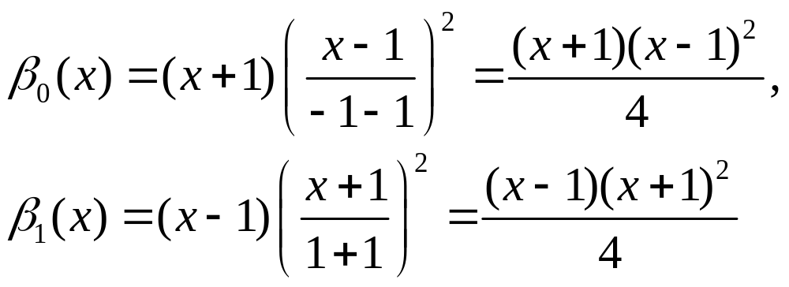
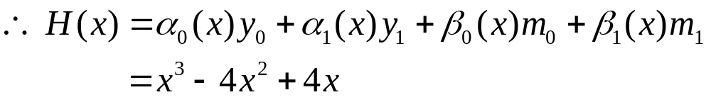
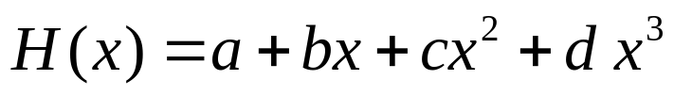
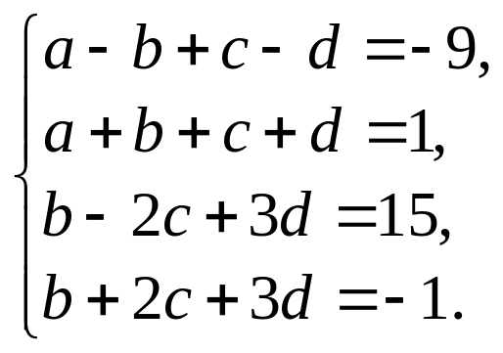
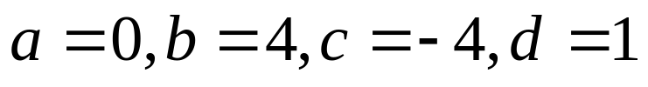
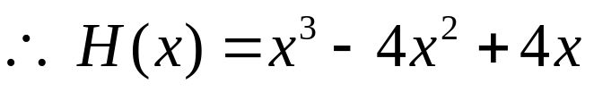
(2) 待定系数法
令 ，由条件可得：
解得：

Slide 14
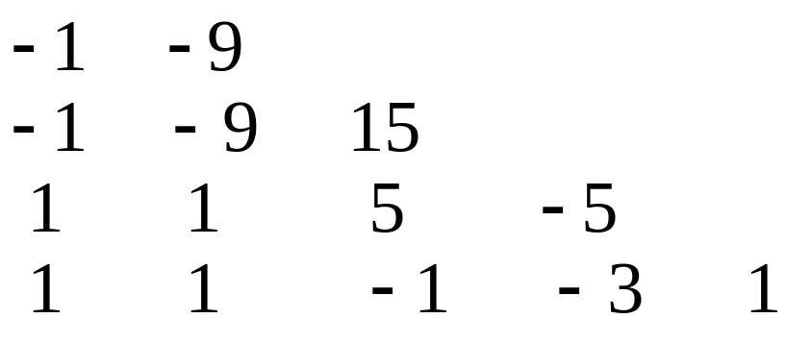
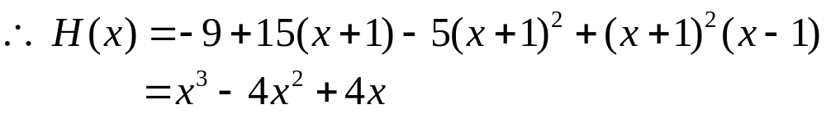
(3) 插商表
x_{i} f ( x_{i} ) 一阶 二阶 三阶

